Slide 1

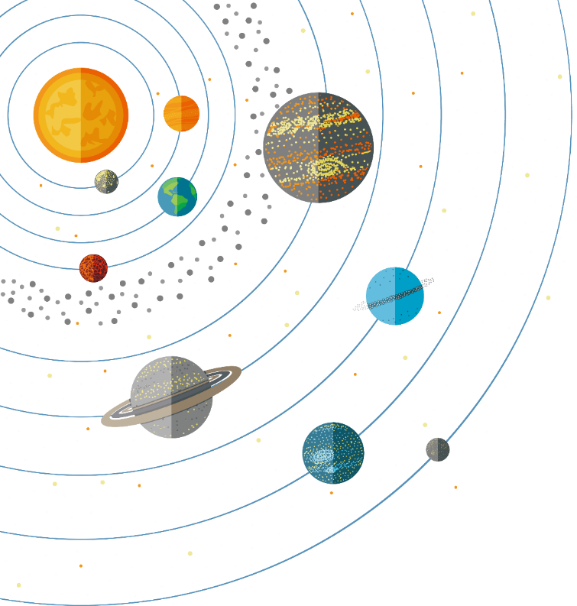




Toán
Luyện tập
chung
(trang 123)
Luyện tập
chung

Slide 2


Chinh
phục
Sao
Thuỷ

Slide 3

So sánh hai phân số cùng mẫu số
Phân số nào có tử số lớn hơn thì phân số đó lớn hơn
Phân số nào có tử số bé hơn thì phân số đó bé hơn
So sánh hai phân số cùng tử số
Phân số nào có mẫu số lớn hơn thì phân số đó bé hơn

Slide 4

So sánh hai phân số khác mẫu số
Bước 1: Quy đồng hai phân số
Bước 2: So sánh các tử số của hai phân số mới

Slide 5
Chinh
phục
Sao
Kim

Slide 6

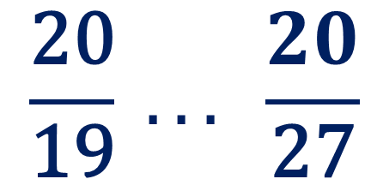
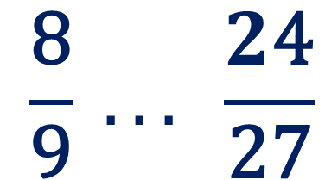
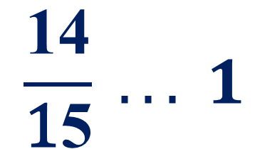
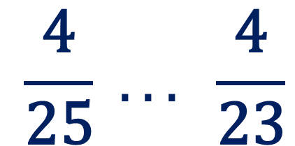
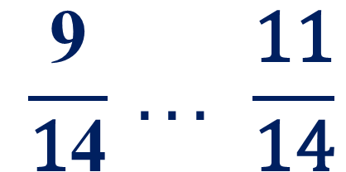
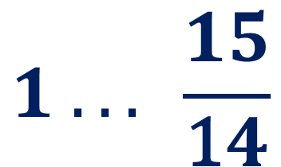
Bài 1:
>
$$\frac{\text{9}}{\text{1}\text{4}} ... \frac{\text{11}}{\text{14}}$$
$$\frac{\text{4}}{\text{25}} ... \frac{\text{4}}{\text{23}}$$
$$\frac{\text{14}}{\text{1}\text{5}} ... 1$$
<
<
<
<
=
$$\frac{\text{8}}{\text{9}} ... \frac{2\text{4}}{\text{27}}$$
$$\frac{\text{20}}{\text{19}} ... \frac{20}{\text{27}}$$
$$1 ... \frac{15}{\text{1}4}$$
=
>
<

Slide 7

Chinh
phục
Trái
Đất

Slide 8




Bài 2: Với hai số tự nhiên 3 và 5, hãy viết:
$$\frac{\text{3}}{\text{5}}$$
a. Phân số bé hơn 1:
(Phân số có tử số bé hơn mẫu số)
$$\frac{\text{5}}{\text{3}}$$
b. Phân số lớn hơn 1:
(Phân số có tử số lớn hơn mẫu số)

Slide 9

Chinh
phục
Sao
Hoả

Slide 10
Bài 1: Tìm chữ số thích hợp để viết vào chỗ trống sao cho:
a. 75 chia hết cho 2 nhưng không chia hết cho 5
c. 75 chia hết cho 9
Số vừa tìm được có chia hết cho 2 và 3 không?

Slide 11
Số có chữ số tận cùng là 0; 2; 4; 6; 8 thì chia hết cho 2
Số có chữ số tận cùng là 0 hoặc 5 thì chia hết cho 5
Số có tổng các chữ số chia hết cho 3 thì chia hết cho 3
Số có tổng các chữ số chia hết cho 9 thì chia hết cho 9

Slide 12
Bài 2: Tìm chữ số thích hợp để viết vào chỗ trống sao cho:
a. 7 5 2 chia hết cho 2 nhưng không chia hết cho 5
c. 7 5 6 chia hết cho 9
Số vừa tìm được có chia hết cho 2 và 3 không?
Số vừa tìm được chia hết
cho cả 3 và 2
7 5 2 chia hết cho 2 nhưng không chia hết cho 5
Câu này HS có đáp án 4;6;8 vẫn chấp nhận đúng.
Notes:
Câu a: 752; 754; 756; 758 đều được trừ 750

Slide 13
Chinh
phục
Sao
Mộc

Slide 14



$$\frac{\text{18}}{\text{9}} ... \frac{\text{1}8}{\text{27}}$$
<

Slide 15


$$\frac{\text{18}}{\text{9}} ... 2$$
=

Slide 16

$$\frac{\text{45}}{11} ...\frac{\text{4}0}{11}$$
>

Slide 17

<
$$1 ... \frac{\text{2}0}{\text{27}}$$

Slide 18
Chúc các em
học tốt

